Slide 1
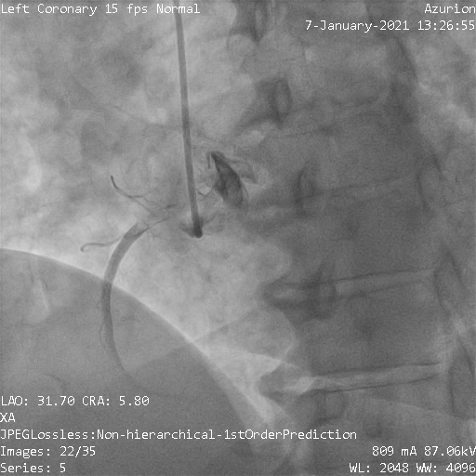
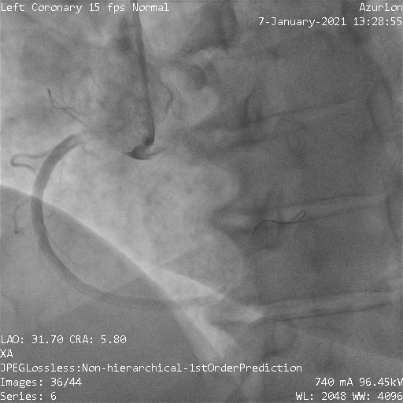
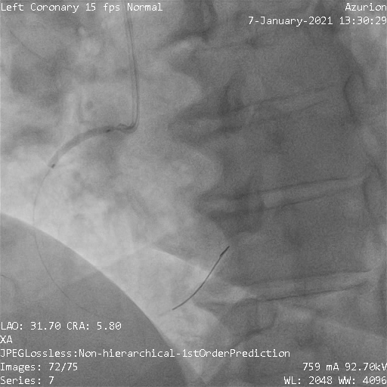
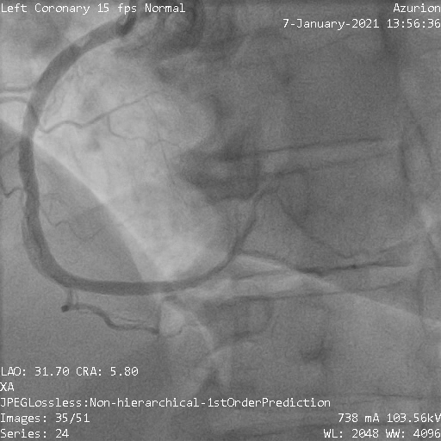
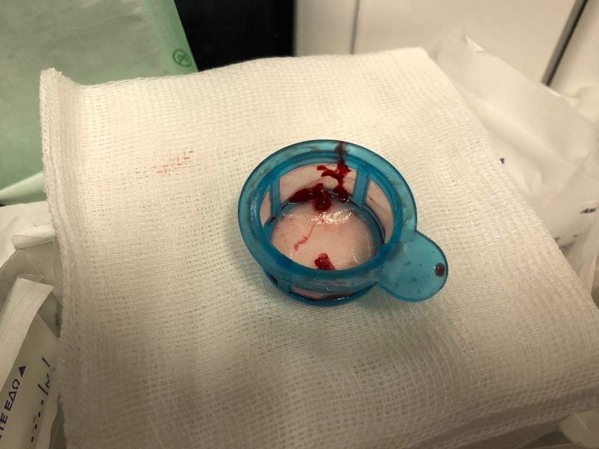
Παρουσίαση ενδιαφέροντος περιστατικού Οξέος Στεφανιαίου Συνδρόμου σε ασθενή με COVID-19
Μιχελόγγονα Αρχοντούλα¹ , Άλκηστις Καλέση¹, Γιαννακοπούλου Βασιλική¹
¹Καρδιολογική Κλινική, Γ.Ν.Π. Τζάνειο
ΕΙΣΑΓΩΓΗ
ΠΑΡΟΥΣΙΑΣΗ ΠΕΡΙΣΤΑΤΙΚΟΥ
Η COVID-19 αποτελεί μια κλινική οντότητα που χαρακτηρίζεται από πολυσυστηματική προσβολή με πολλαπλές βλάβες σε όργανα στόχους. Η νόσηση από COVID-19 σχετίζεται με αυξημένο κίνδυνο εμφάνισης θρομβώσεων , τόσο αρτηριακών όσο και φλεβικών, με πολλές διαφορετικές κλινικές εκφάνσεις, μεταξύ των οποίων και τα οξέα στεφανιαία σύνδρομα.
Ασθενής 42 ετών, γυναίκα, προσέρχεται στο Τμήμα Επειγόντων Περιστατικών λόγω θωρακικού άλγους ενώ από το ΗΚΓ παρουσιάζει εικόνα Οξέος Κατωτέρου Εμφράγματος του Μυοκαρδίου με ανάσπαση του διαστήματος ST. Βάσει πρωτοκόλλου διενεργήθηκε τεστ ταχείας ανίχνευσης αντιγόνου SARS-CoV-2 (Rapid Test) το οποίο ήταν αρνητικό και η ασθενής υπεβλήθη σε επείγων στεφανιογραφικό έλεγχο ο οποίος ανέδειξε θρόμβωση της Δεξιάς Στεφανιαίας αρτηρίας, χωρίς ωστόσο εικόνα αθηρωμάτωσης των στεφανιαίων αγγείων. Ακολούθησε αναρρόφηση θρόμβου διακαθετηριακά (Thrombus Aspiration) με κατάλληλη συσκευή και στη συνέχεια συμβατική αγγειοπλαστική με μπαλόνι (POBA) και ενδοστεφανιαία έγχυση αναστολέων γλυκοπρωτεΐνης IIb/IIIa, ακολουθούμενη από στάγδην ενδοφλέβια χορήγηση για 48 ώρες.
Παρά το αρχικό αρνητικό αποτέλεσμα του Rapid Test και το γεγονός ότι η ασθενής δεν παρουσίαζε συμπτώματα λοίμωξης, η μοριακή δοκιμασία ανίχνευσης SARS-CoV-2 με δείγμα που ελήφθη στο ΤΕΠ κατά την εισαγωγή της ήταν θετική.
ΣΥΜΠΕΡΑΣΜΑΤΑ
Τα οξέα στεφανιαία σύνδρομα μπορεί να αποτελέσουν εκδήλωση της νόσησης από COVID-19 ακόμα και σε ασθενείς χωρίς ιστορικό καρδιαγγειακής νόσου ή σημαντικές συννοσηρότητες. Η υψηλή κλινική υποψία είναι σημαντική για την έγκαιρη διάγνωση δεδομένου ότι η αντιμετώπιση ΟΣΣ σε έδαφος νόσου COVID παρουσιάζει διαφορές τόσο στο αιμοδυναμικό εργαστήριο, όσο και στη φαρμακευτική αγωγή που θα λάβει ο ασθενής κατά τη διάρκεια της νοσηλείας του.
ΣΚΟΠΟΣ
Η παρουσίαση ενός περιστατικού νέας γυναίκας χωρίς παράγοντες καρδιαγγειακού κινδύνου, η οποία παρουσίασε Οξύ Στεφανιαίο Συνδρόμο ως αποτέλεσμα θρόμβωσης στεφανιαίων αγγείων, σε έδαφος νόσου COVID-19.

